Slide 1





BÀI 3
THỰC HÀNH TIẾNG VIỆT
TRANG 66

Slide 2
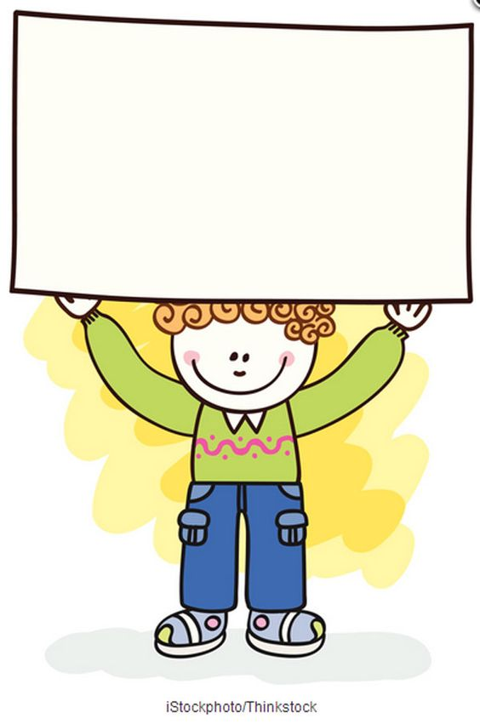
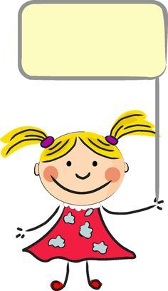





2
4
1
Dùng cụm DT mở rộng câu
3
Thực hành đặt câu, viết đoạn
Nhận biết cụm danh từ
Nhận diện cụm DT trong câu

Slide 3

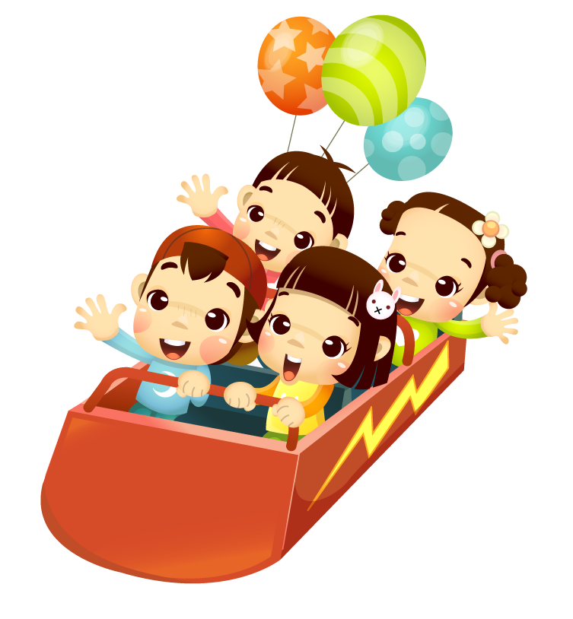


KHỞI ĐỘNG

Slide 4
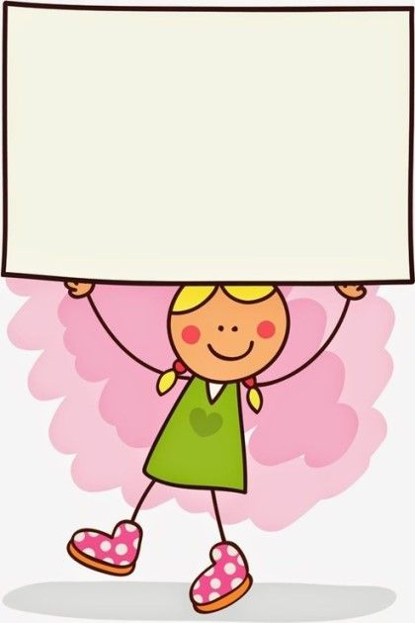

Em hãy đặt một câu để cho bạn biết quyển sách mà em muốn lấy trên giá sách

Slide 5
So sánh các câu sau về mặt hình thức và nội dung:
Quyển sách được để trên giá.
Quyển sách màu đỏ được để trên giá.
Quyển sách màu đỏ nhỏ nhất được để trên giá dưới cùng.
DT
CDT
CDT

Slide 6

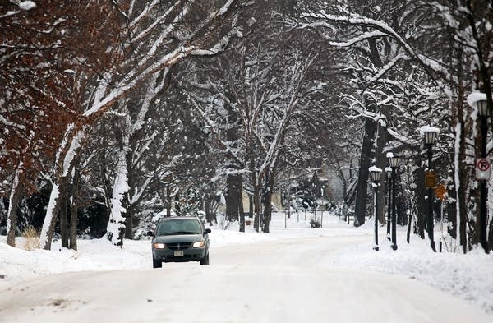
So sánh và nhận xét
Tuyết rơi
Những bông tuyết trắng rơi đầy trên đường

Slide 7

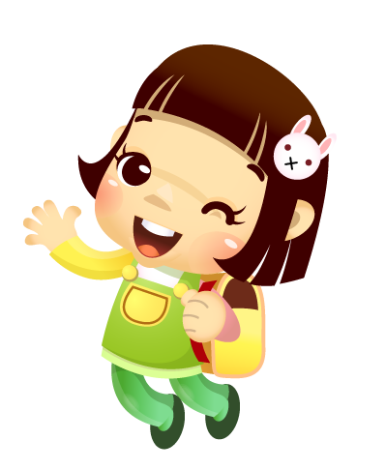
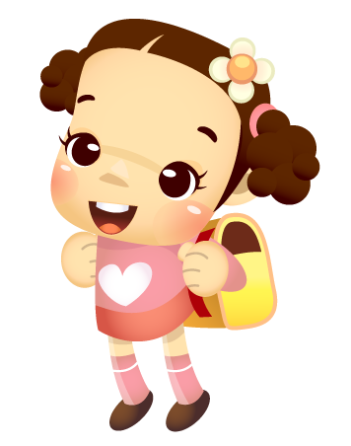
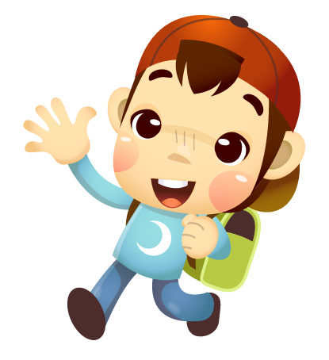
1
Nhận biết
cụm danh từ
và tác dụng

Slide 8


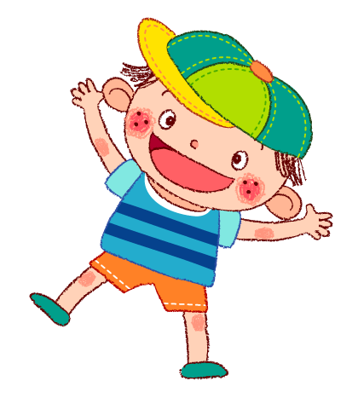


THẢO LUẬN:
+ Em hãy đọc phần thông tin trong SGK trang 66 và nêu hiểu biết về cụm danh từ và tác dụng của chúng.
+ Lấy ví dụ một danh từ và phát triển nó thành cụm danh từ.

Slide 9

+ Phần phụ trước: thể hiện số lượng của sự vật mà danh từ trung tâm biểu hiện
+Phần trung tâm ở giữa: là danh từ
+ Phần phụ sau: thường nêu đặc điểm của sự vật, xác định vị trí của sự vật trong không gian, thời gian.
Những
bông tuyết
trắng
quyển sách
màu đỏ ấy
Những
học sinh
chăm chỉ

Slide 10


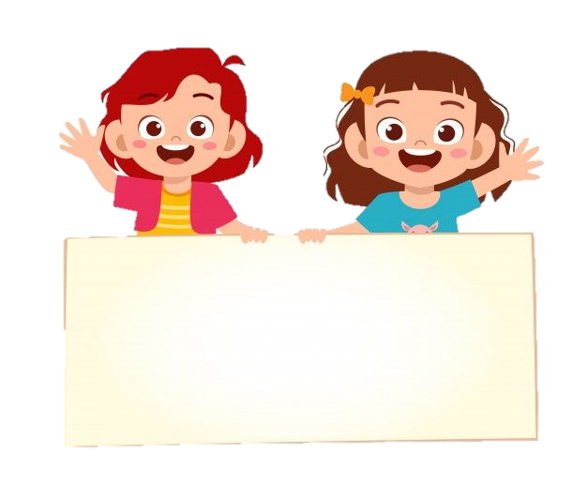



Làm giàu vốn từ, rèn luyện cách diễn đạt
cung cấp thông tin cụ thể, rõ ràng hơn
Mở rộng thành phần chính của câu
TÁC DỤNG:

Slide 11



Hoa
Cô gái
Những bông hoa màu đỏ ấy
Một cô gái dịu dàng
GỢI Ý:

Slide 12
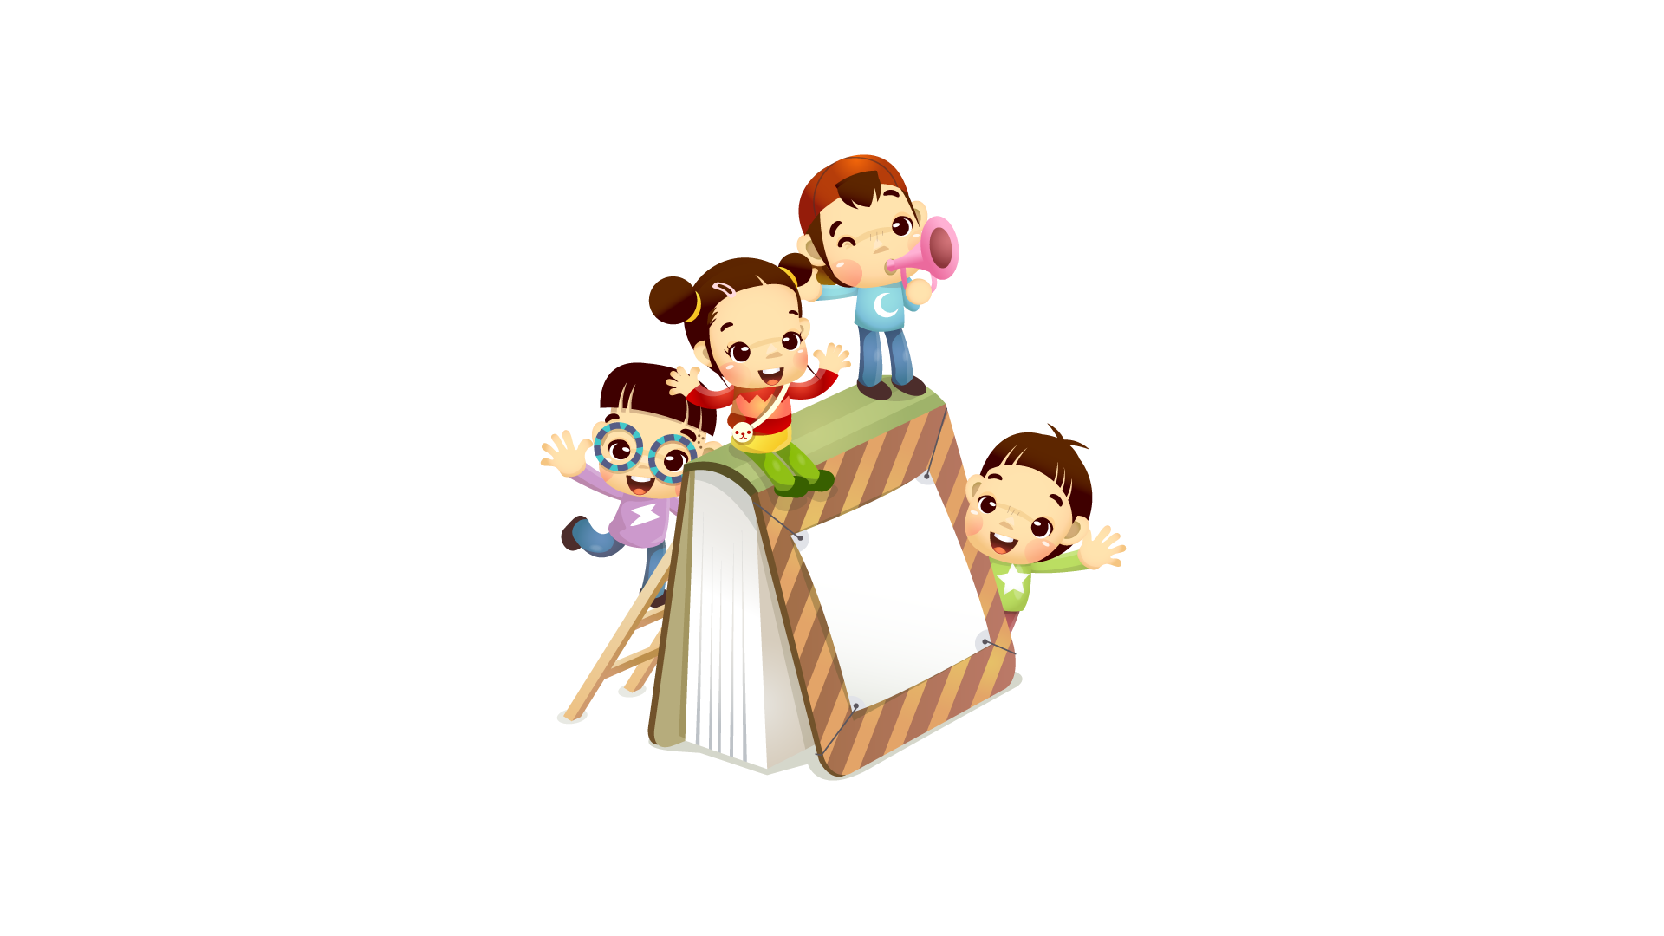
2
Bài tập

Slide 13

Tìm cụm danh từ trong các câu:
Bài tập 1 SGK
trang 66
a. Nhưng trời rét quá, khách qua đường đều rảo bước rất nhanh, chẳng ai đoái hoài đến lời chào hàng của em.
b. Tất cả các ngọn nến bay lên, bay lên mãi rồi biến thành những ngôi sao trên trời

Slide 14
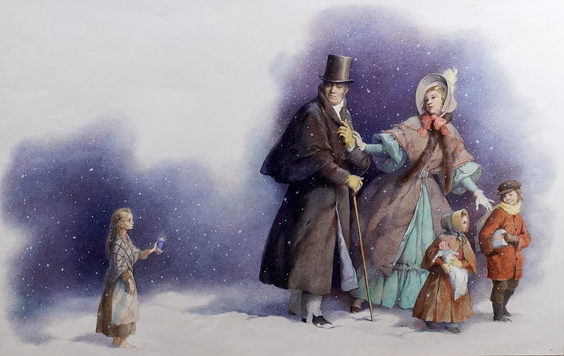
a. Nhưng trời rét quá, khách qua đường đều rảo bước rất nhanh, chẳng ai đoái hoài đến lời chào hàng của em.

Slide 15
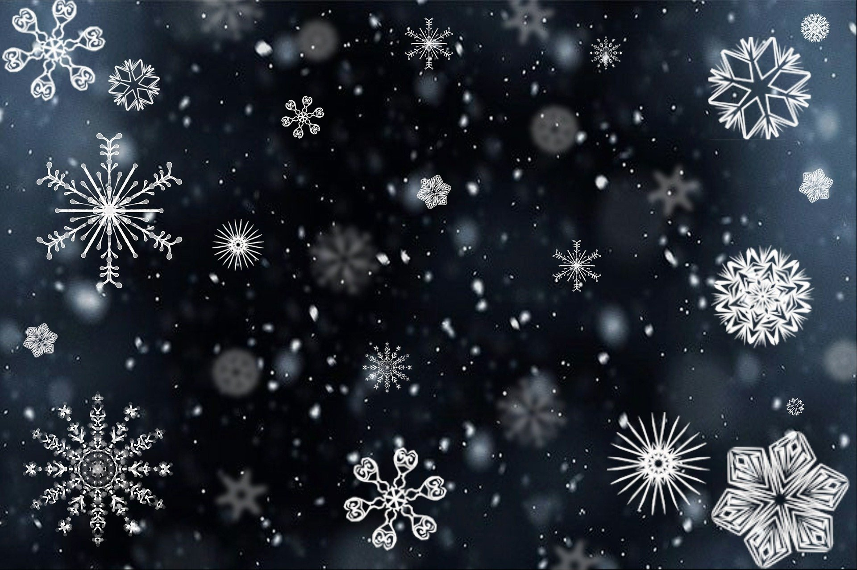
Phần phụ trước
Phần trung tâm
Phần phụ sau
khách
qua đường

Slide 16
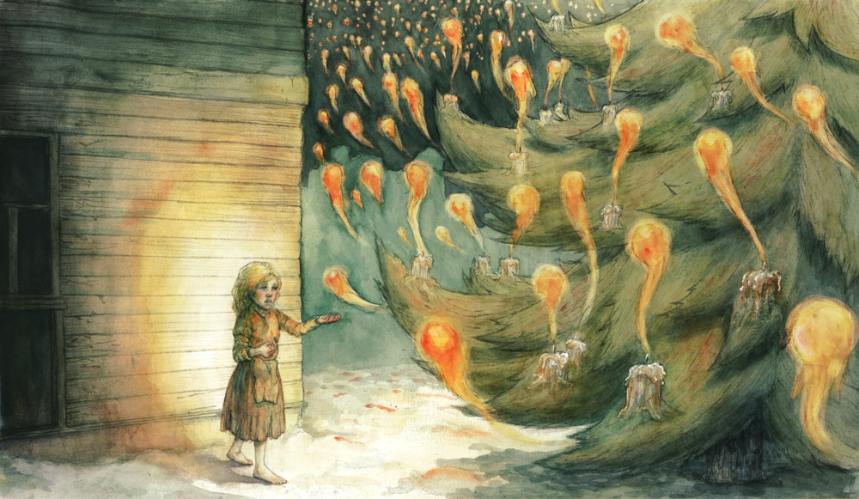
b. Tất cả các ngọn nến bay lên, bay lên mãi rồi biến thành
những ngôi sao trên trời

Slide 17
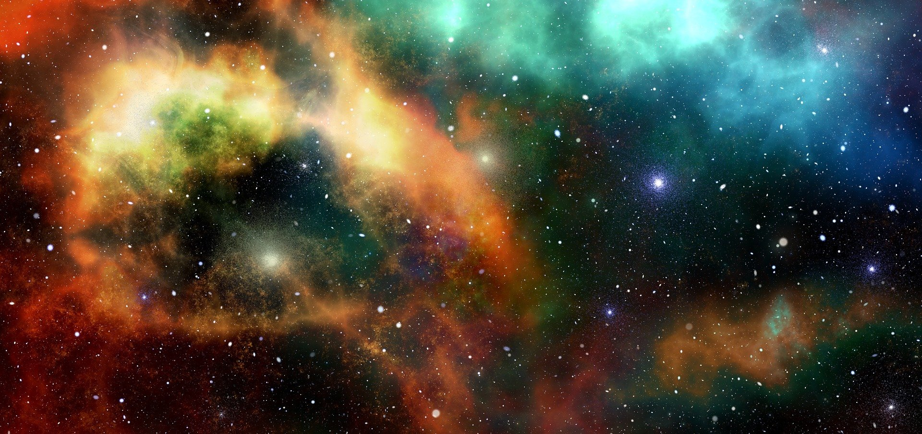
Phần phụ trước
Phần trung tâm
Phần phụ sau
Tất cả các
ngôi sao
ngọn nến
Những
trên trời

Slide 18

Bài tập 2 SGK trang 66
Tìm một cụm danh từ trong truyện Cô bé bán diêm. Từ danh từ trong cụm từ đó, hãy tạo ra ba cụm danh từ khác

Slide 19
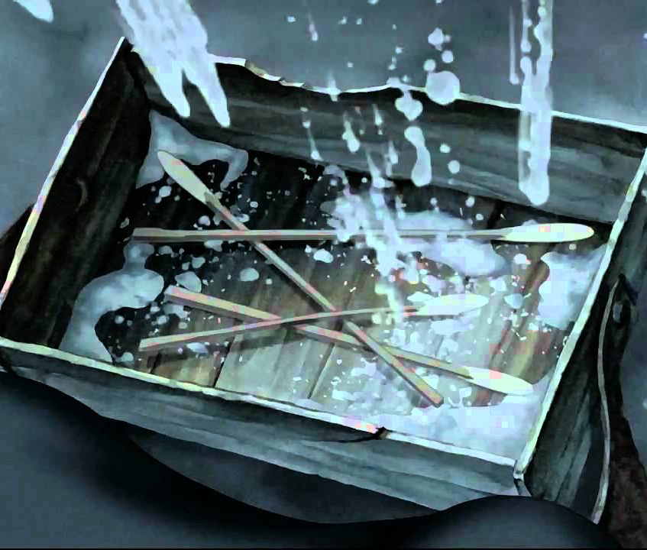
Tất cả những que diêm còn lại trong bao
Một que diêm ấy
Que diêm cuối cùng trong hộp
Những que diêm trên tay

Slide 20
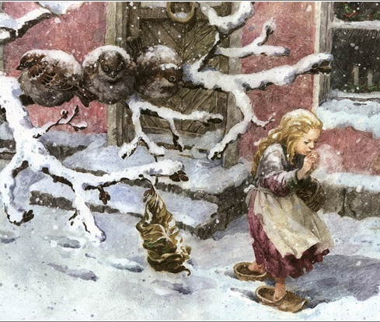
buổi sáng lạnh lẽo ấy
Buổi sáng hôm nay
Những buổi sáng nắng đẹp
Một buổi sáng cuối năm

Slide 21
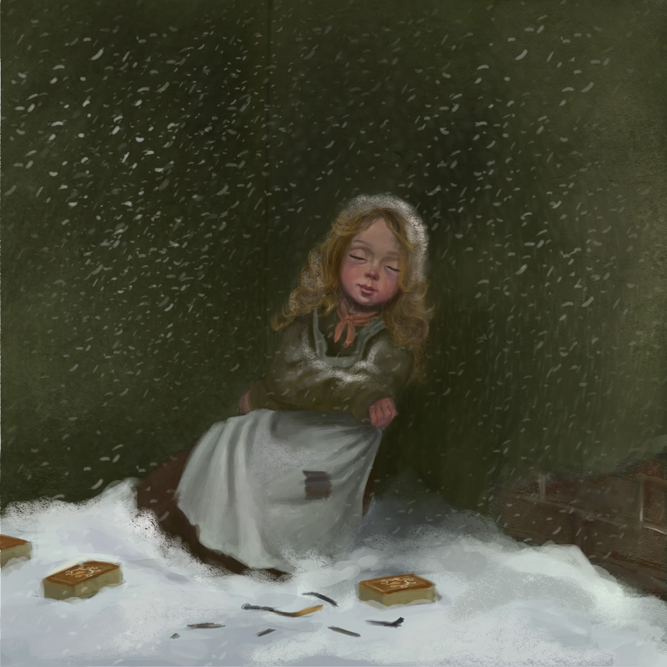
một em gái có đôi má hồng
Em gái tôi
Em gái có mái tóc dài đen óng
Hai em gái có cặp sách màu hồng

Slide 22
Bài tập 3 SGK trang 66
So sánh những câu văn sau đây và rút ra nhận xét về tác dụng của việc dùng cụm danh từ làm thành phần chính của câu:

Slide 23
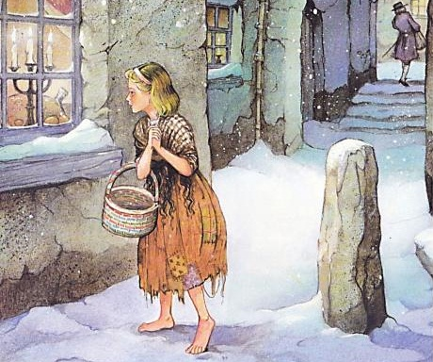
- Em bé vẫn lang thang trên đường. - Em bé đáng thương, bụng đói rét vẫn lang thang trên đường.
b. - Em gái đang dò dẫm trong đêm tối.
- Một em gái nhỏ đầu trần, chân đi đất, đang dò dẫm trong đêm tối.

Slide 24
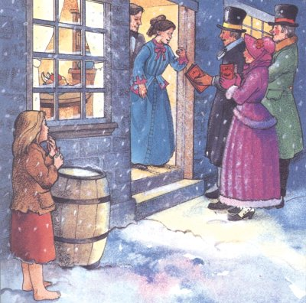
TÁC DỤNG:
Cung cấp thông tin về chủ thể của hành động (em bé)
Cho thấy ý nghĩa về số lượng (một) và đặc điểm rất tội nghiệp, nhỏ bé, đáng thương của em (đáng thương, bụng đói rét; nhỏ, đầu trần, chân đi đất).
thái độ thương cảm, xót xa của người kể chuyện với cảnh ngộ đáng thương, khốn khổ của cô bé bán diêm.

Slide 25

Bài tập 3 SGK trang 66
Các câu sau có chủ ngữ là một từ. Hãy mở rộng chủ ngữ thành cụm danh từ.

Slide 26
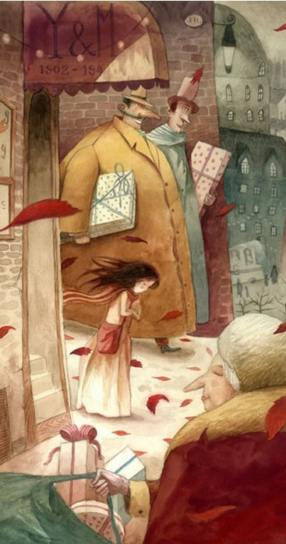
a. Gió vẫn thổi rít vào trong nhà
- Chủ ngữ: Gió;
- Mở rộng chủ ngữ thành cụm danh từ: những cơn gió lạnh.
b. Lửa tỏa ra hơi nóng dịu dàng
- Chủ ngữ: Lửa ;
- Mở rộng chủ ngữ thành cụm danh từ: Ngọn lửa hồng.

Slide 27
Bài tập 2:
6. Xác định cụm danh từ và ý nghĩa mà phần trung tâm được bổ sung:
a. Em quẹt que diêm thứ hai, diêm cháy và sáng rực lên
- CDT: Que diêm thứ hai
- Ý nghĩa bổ sung: thứ tự
b. Bức tường như được biến thành một tấm rèm bằng vải màn.
- CDT: một tấm rèm bằng vải màn
- Ý nghĩa bổ sung: số lượng, chất liệu

Slide 28
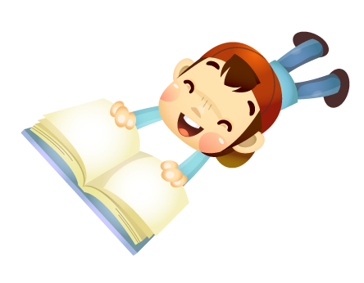



3
Vận dụng

Slide 29

Hãy tưởng tượng và viết đoạn văn (5 – 7 dòng) về cảnh cô bé bán diêm gặp lại người bà của mình, trong đoạn văn có ít nhất một cụm danh từ làm thành phần chủ ngữ của câu.

Slide 30
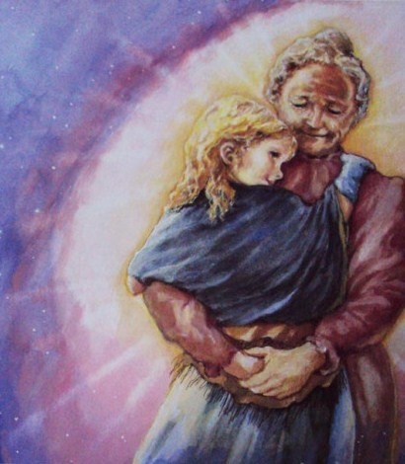
1
Hình dung ngoại hình, cử chỉ, thái độ của bà
2
Khung cảnh xung quanh hai bà cháu
3
Tâm trạng của em khi được ở bên bà

Slide 31
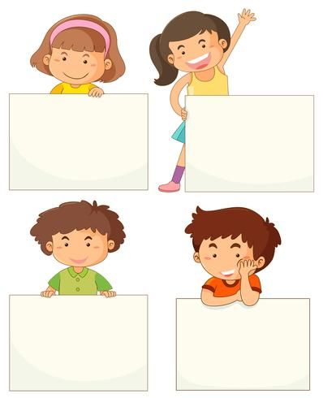
DẶN DÒ:
Nắm nội dung bài học
Hoàn thành bài Vận dụng
Hoàn thành mục 6,7 Bài tập 3 tr 18 SBT
Tiết sau: Văn bản Gió lạnh đầu mùa

Slide 32

CẢM ƠN CÁC EM ĐÃ HOÀN THÀNH BÀI HỌC

